Slide 1
Проект онлайн консультанта
Re_restore & Алиса
Автор: Миронов В.А.

Slide 2
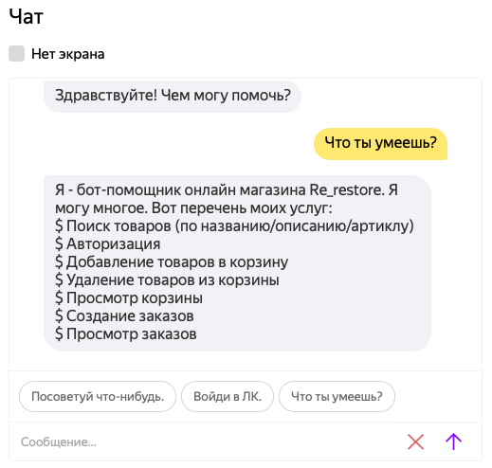
Проект представляет собой чат-бота от интернет-магазина Re_restore для голосового помощника Алисы.

Slide 3
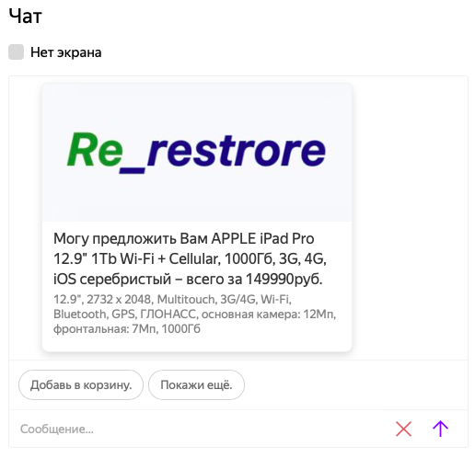
Идея: создание автономного онлайн консультанта, который советует пользователям, что купить, позволяет искать товары, узнавать о них информацию и делать заказы в магазине.

Slide 4
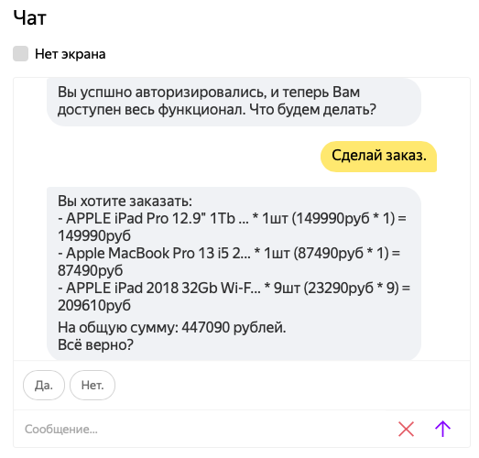
Есть возможность авторизации посредством ввода логина и пароля, после которой появляется доступ к функциям личного кабинета. — Безопасность? — Не, не слышали.

Slide 5
Реализация
Скрипт app.py:
Обработка http запросов и поступающих данных от Алисы.
Формирование ответа, исходя из текущей ситуации при диалоге.
Работа с API Re_restore — получение данных о товаре, поиск, операции с корзиной, оформление заказа.

Slide 6
Технологии
Задействованные библиотеки:
flask
requests
random
logging
json
Решения:
Интеграция с API Re_restore для обмена данных.
Хранение пользовательских данных сессий (авторизация и текущий статус диалога) в словарях.

Slide 7
Перспективы
Реализация функционала для администратора сайта.
Добавление фраз для распознавания.
Улучшение алгоритма распознавания.

Slide 8
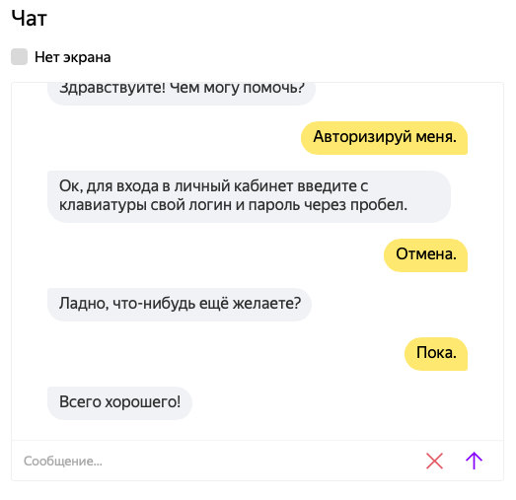
Спасибо за внимание!

